Slide 1
디자인
서비스경험디자인 시나리오개발
스마트기기UIUX앱&웹디자인B
평가 일시
2021년 11월 17일(수)
평가 방법
포트폴리오
훈 련 생
이훈희 (인)

Slide 2
수행내용 및 채점기준
수행 및 평가항목 : 사용자의 Need와 Problem을 해결하가위한 Solution에 대한 시나리오를 작성 할 수 있다.
- 문항 : 사용자의 Need와 Problem을 해결하가위한 Solution에 대한 시나리오를 작성 할 수 있는가?
- 파일저장명 : 서비스경험디자인 시나리오개발_문제파일_본인이름. Pdf, 서비스경험디자인 시나리오개발_제출양식_본인이름. Pdf, AdobeXD파일
수행과제
1. 사용자의 Need와 Problem을 정의한다
2. 문제해결을 위한 시나리오를 작성한다.
3. 시나리오를 바탕으로 아이디어스케치를 작성한다.(그래픽디자인)
4. 아이디어스케치를 바탕으로 와이어프레임(어도비XD)을 작성한다. (기본페이지수 : 2~4개)
작성방법
- 자유형식으로 작성할 수 있으나 반드시 간지에 문제에 대한 제목을 정의하고 다음페이지에 답안을 작성한다.
- 결과물의 모든 내용은 AdobeXD로 편집하고 세부요소는 Illustrator, Photoshop을 적극 활용하여 제작한다.

Slide 3
수행내용 및 채점기준
채점 기준 (총 배점 : 100점)
1. 사용자의 Need와 Problem을 정의하였는가? 배점: 20점
매우 우수함 20점~19점 | 우수함 18점~16점 | 보통임 15점~13점 | 미흡함 12점~10점 | 매우 미흡함 9점~0점
2. 문제해결을 위한 시나리오를 작성하였는가? 배점: 20점
매우 우수함 20점~19점 | 우수함 18점~16점 | 보통임 15점~13점 | 미흡함 12점~10점 | 매우 미흡함 9점~0점
3. 시나리오를 바탕으로 아이디어스케치를 작성하였는가? 배점: 20점
매우 우수함 20점~19점 | 우수함 18점~16점 | 보통임 15점~13점 | 미흡함 12점~10점 | 매우 미흡함 9점~0점
4. 아이디어스케치를 바탕으로 와이어프레임을 작성하였는가? 배점: 20점
매우 우수함 20점~19점 | 우수함 18점~16점 | 보통임 15점~13점 | 미흡함 12점~10점 | 매우 미흡함 9점~0점
5. AdobeXD, Illuistrator, Photoshop을 적극 활용하여 결과물을 작성할 수 있는가? 배점: 20점
매우 우수함 20점~19점 | 우수함 18점~16점 | 보통임 15점~13점 | 미흡함 12점~10점 | 매우 미흡함 9점~0점

Slide 4

디자인
서비스경험디자인 시나리오개발

Slide 5

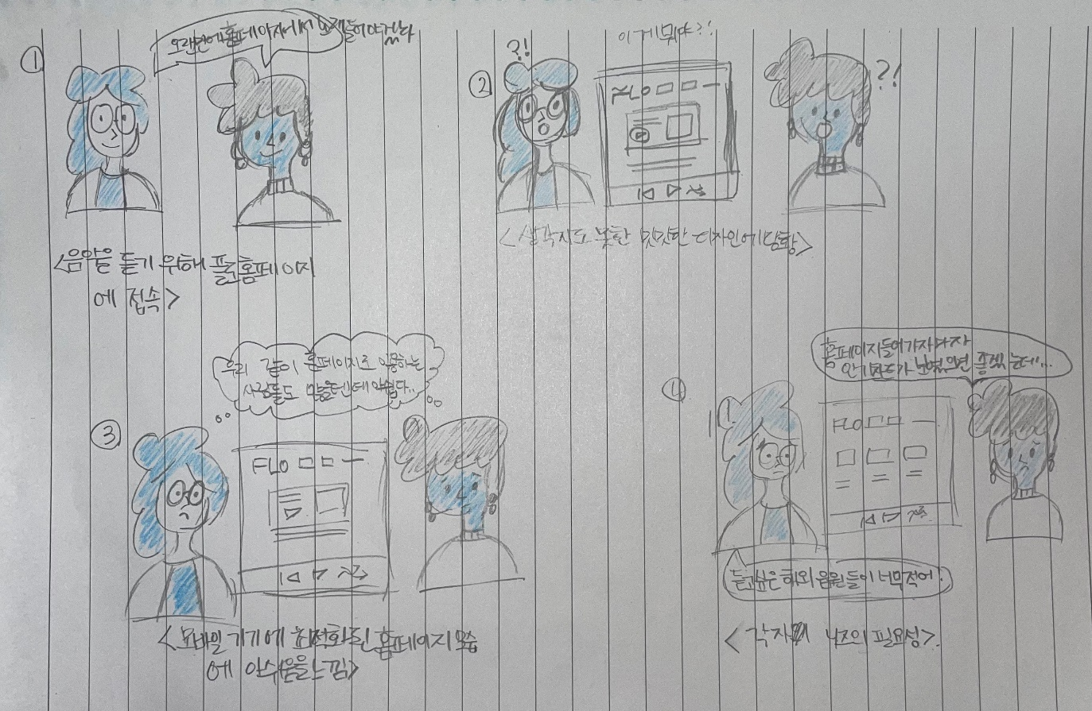
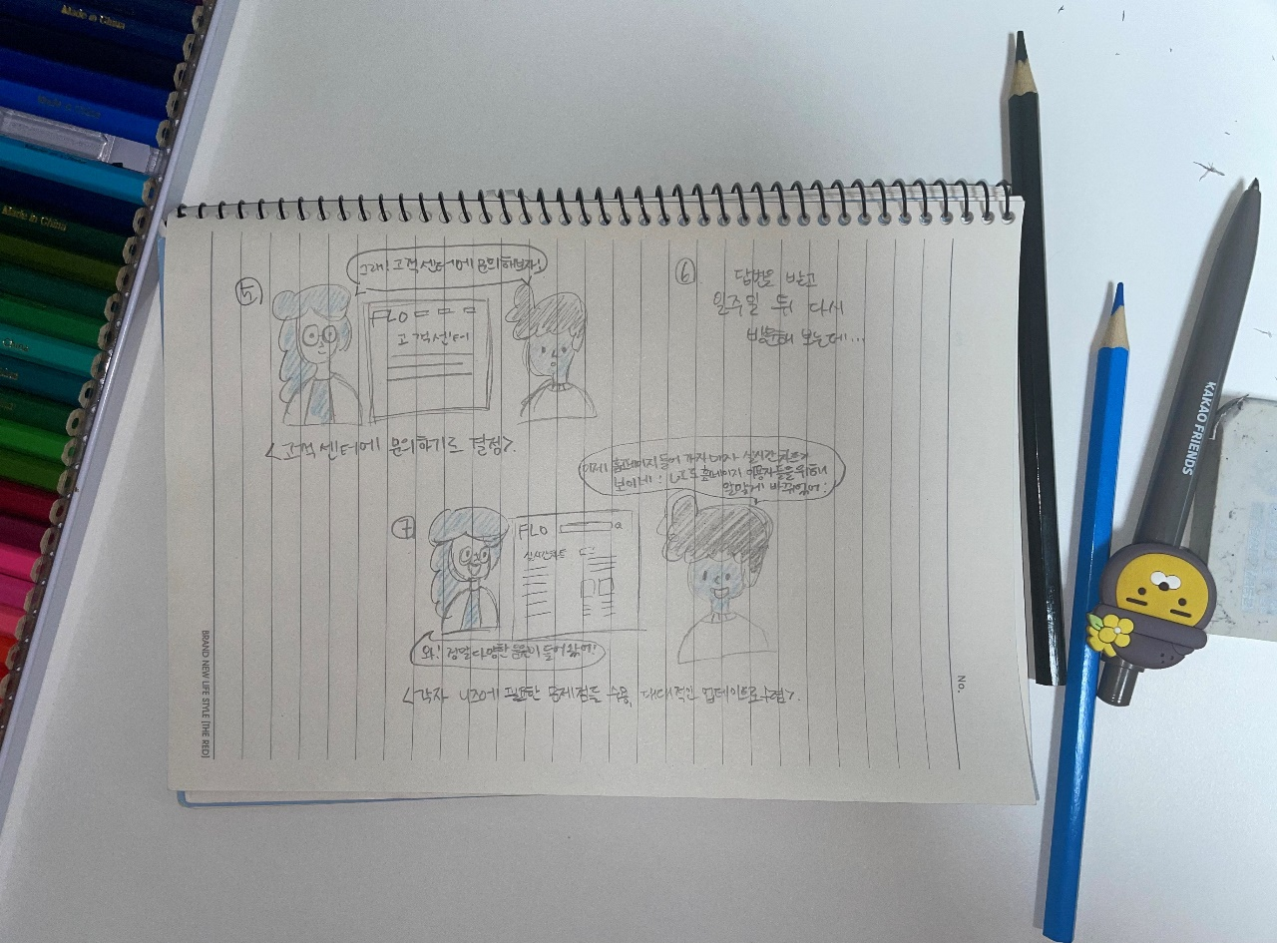
문제해결
문제해결 시나리오

Slide 6



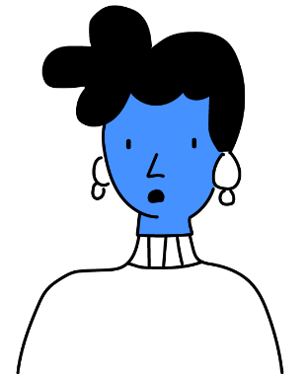

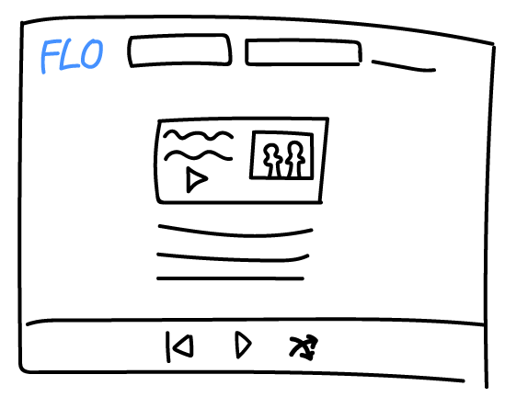




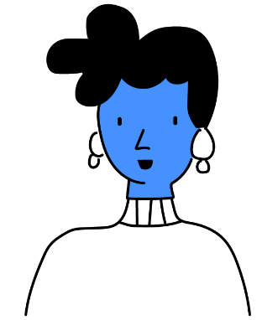

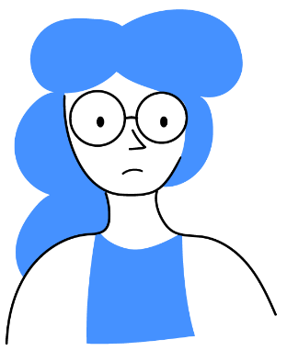
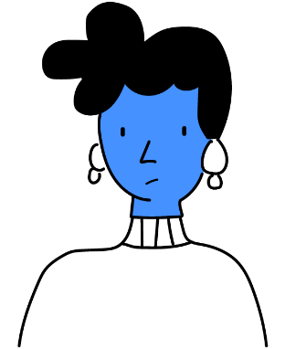
문제해결
아이디어스케치
홈페이지로 들어가서
음악 좀 들어야겠다
우리같이 홈페이지 이용하는
사람들도 많을텐데 아쉽다...
<생각지도 못한 밋밋한 디자인에 당황>
<음악을 듣기 위해 플로 홈페이지에 방문>
<모바일 기기에 최적화되어있는 홈페이지 모습에 아쉬움을 느낌>

Slide 7
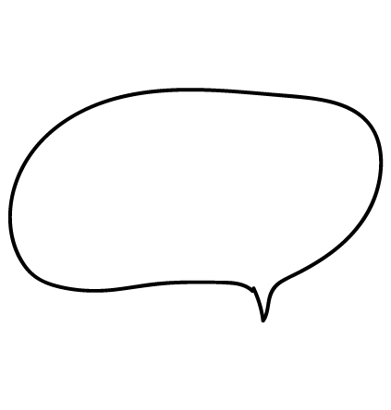


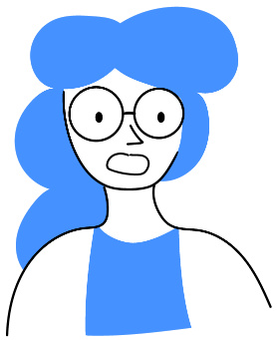
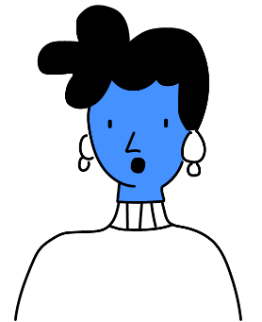
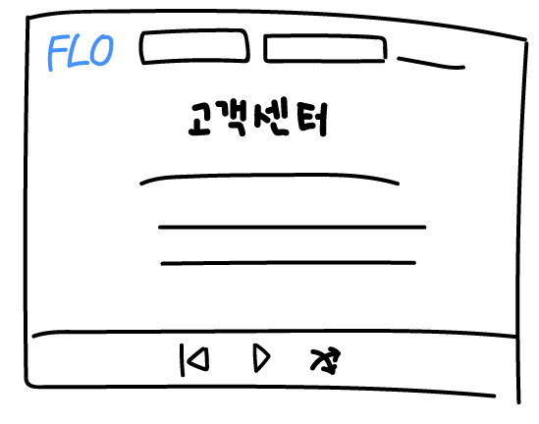

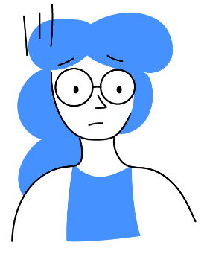
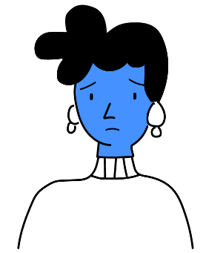
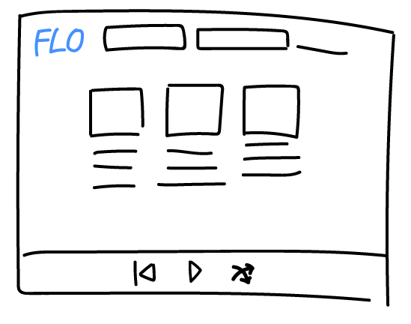

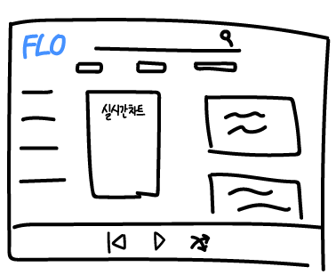

문제해결
아이디어스케치
듣고싶은 해외음원들이 너무 적어
홈페이지 들어가면 실시간차트가
보였으면 좋겠는데..
<각자 니지의 필요성을 느낌>
답변을 받고 일주일 뒤에 다시 방문해보는데..

